Slide 1

ВИЧ СПИДа
МОУ «Гимназия № 4»
Проектно-исследовательская работа
Авторы работы:
Тонкова Ирина Викторовна
Игнатикова Светлана Серафимовна
2020-2021

Slide 2

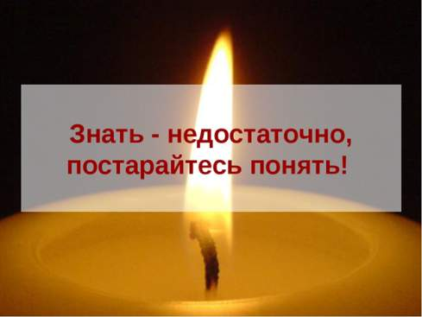
Цель
Дать информацию о вирусе иммунодефицита человека, путях передачи инфекции и мерах профилактики заболевания.

Slide 3


Задачи
Познакомиться с литературой по теме исследования.
Проанализировать собранный материал.
Рассказать учащимся о проблеме ВИЧ/СПИД.
Формировать ценностное отношение к своему здоровью.
Формирование у школьников навыков ответственного поведения.
Научить оценивать ситуации пребывания в зонах риска.
Информировать учащихся о службах помощи для ВИЧ- инфицированных.

Slide 4

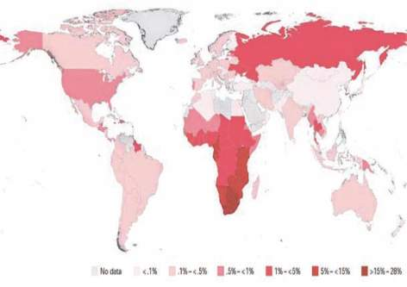
Актуальность
Распространение ВИЧ-инфекции стало проблемой номер один для Всемирной организации здравоохранения и ООН. Это обусловлено несколькими причинами. Во-первых, до сих пор не найдено лекарство против вируса; во-вторых, как следствие стремительно растет количество зараженных людей, т.к. люди плохо владеют информацией о путях заражения инфекцией.

Slide 5
Содержание
- Общие сведения о ВИЧ.
- Симптомы СПИДа
-Строение вируса
-Что происходит с ВИЧ зараженными.
- Кто может заразится ВИЧ и как определить ВИЧ - инфекцию.
- Эпидемиология.
- Пути передачи ВИЧ.
- Закон «О предотвращении распространения на территории РФ заболевания, вызываемого ВИЧ»
- Права ВИЧ - инфицированного
- СПИД прогнозы неутешительны.
- Профилактика.
- Лица, подлежащие обследованию
- Шаг в пропасть
- Страх перед СПИДом
- Выводы
- Использованная литература

Slide 6
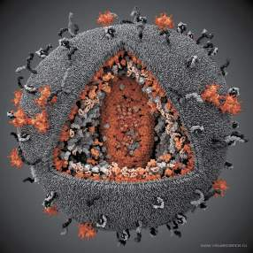
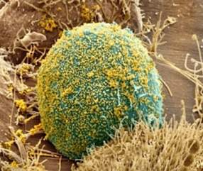
Основные понятия
ВИЧ – это вирус иммунодефицита человека.
В – вирус – это микроорганизм, который характеризуется тем, что не может воспроизводить себя самостоятельно. Он делает это только, используя механизмы человеческой клетки.
И – иммунодефицит – это нарушение нормальной работы иммунной системы организма, приводящее в недостаточности иммунитета.
Ч – человека, поскольку этот вирус поражает людей.

Slide 7

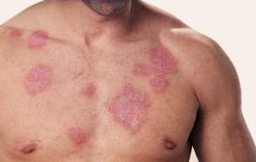
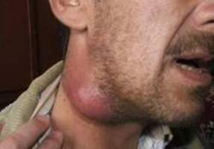
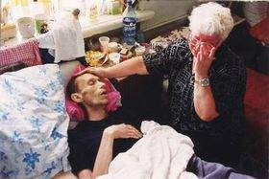
Основные понятия
СПИД – это синдром приобретенного иммунного дефицита:
С – синдром (комплекс различных симптомов болезни) – на этой стадии у человека возникает множество различных симптомов и оппортунистических заболеваний.
П – приобретенный – возникает вследствие заражения, а не передается по наследству.
И – иммунный – поражает иммунную систему организма, которая борется с болезнями.
Д – дефицит – иммунная система перестает работать должным образом и защищать человека от болезни.
ВИЧ – это вирус, а СПИД – это серьезная болезнь.

Slide 8

Общие сведения о ВИЧ СПИДа
1. ВИЧ заражает лимфоциты-хелперы, которые регулируют иммунный ответ. Смерть этих клеток ведет к дерегуляции иммунитета — его чрезмерной активации и одновременно неспособности фокусироваться на патогенных микроорганизмах.
2. ВИЧ наносит удар по иммунной системе в течение первых недель инфекции, но симптомы нарушения иммунитета в среднем проявляются через 8 лет в виде синдрома приобретенного иммунодефицита (СПИД). Это происходит, когда иммунная система, до этого лихорадочно восполняющая потери лимфоцитов-хелперов, истощается и проигрывает борьбу с вирусом.
3. ВИЧ принадлежит к семейству ретровирусов, роду лентивирусов. Частицы ВИЧ содержат геном в виде двух копий РНК, которые вирус превращает в ДНК после проникновения в клетку. Эта ДНК встраивается вирусом в ДНК клетки хозяина и остается там до смерти клетки.
4. Лентивирусы существуют миллионы лет и были найдены у кроликов, кошек, лошадей и ряда африканских обезьян. ВИЧ проник в человеческую популяцию от шимпанзе примерно 100 лет назад в западной Африке.
5. ВИЧ передается через кровь, при сексе или от матери к ребенку при родах. В быту, при поцелуях, укусах и рукопожатиях ВИЧ не передается. Не передается он и комарами.

Slide 9

Общие сведения о ВИЧ СПИДа
6. Наиболее надежным способом предотвращения инфицирования ВИЧ при сексе является презерватив. За последние 2 года три новых способа предотвращения ВИЧ показали обнадеживающие результаты: вакцина, прием лекарств до секса и любрикационный гель с лекарствами, но эффективность всех трех пока слишком низка (30−50%), чтобы их можно было вводить в широкое употребление.
7. Было разработано более 20 лекарств, останавливающих репликацию ВИЧ (это больше, чем для любого другого вируса). Лекарства снижают количество вируса в крови до ничтожного уровня и предотвращают СПИД. Также лекарства позволяют предотвратить передачу вируса от матери к ребенку при родах и при грудном вскармливании.
8. Встроившись в ДНК клетки, ВИЧ иногда переходит в латентную форму, которая никак себя не проявляет, а потому ни лекарства, ни иммунная система не могут на него повлиять. В таком виде он может существовать десятки лет. Из-за латентных вирусов лекарства от ВИЧ приходится принимать всю жизнь. В организме переставшего принимать лекарства человека вирус выходит из латентной формы, и болезнь развивается снова.
9. ВИЧ очень гибок генетически, что позволяет ему уходить от иммунного ответа, а также приобретать устойчивость к лекарствам. Для предотвращения устойчивости к лекарствам при лечении их применяют по три одновременно.

Slide 10

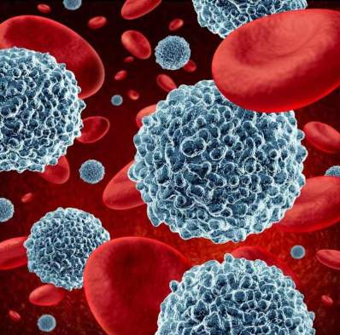
Враг- невидимка
В конце 20 века человечество лицом к лицу столкнулось с этой безжалостной, смертельной и пока неизлечимой болезнью.
Впервые её описали в 1981 году в США. В 1983 году французский учёный Монтанье и американский исследователь Галло обнаружили, что СПИД вызывает особый вирус. Ему дали название ВИЧ. В 1987 г. в Западной Африке Монтанье открыл второй тип ВИЧ , который оказался не такой агрессивный и не столь смертельно опасный, как первый тип. В той же Западной Африке в 1985 г. был выделен третий тип ВИЧ у обезьян – собственный вирус иммунодефицита, затем такие вирусы были обнаружены у коров и кошек.

Slide 11
Пути передачи ВИЧ-инфекции
№№ п/п | Пути инфицирования | Соотношение в процентах
1 | Половым путем - гетеро - гомо | 46. 0% 41,0% 5,0%
2 | Парентеральным путем (попаданием в кровь) | 51,5%
3 | Вертикальным путем (от матери ребенку) | 1,0%
4 | Не установленные пути | 1,5%

Slide 12

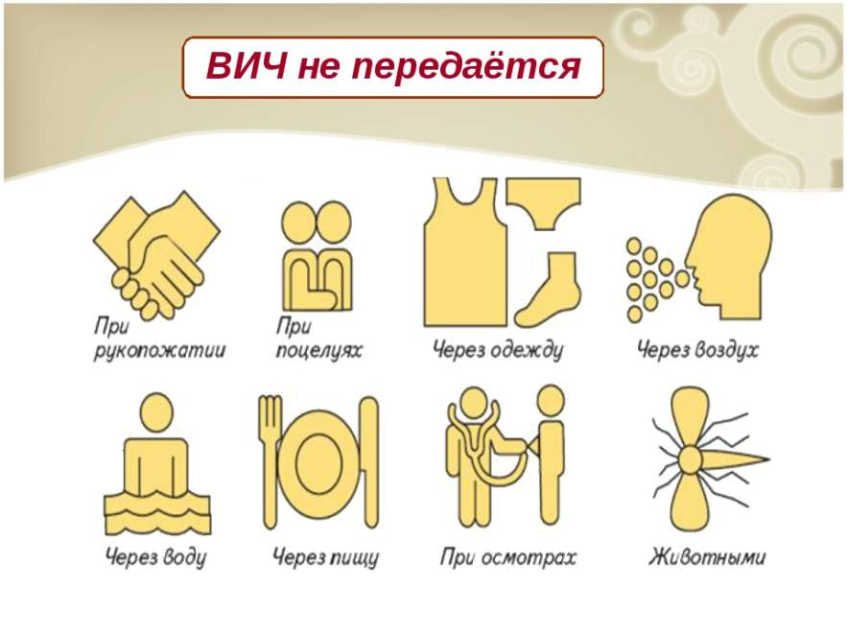

Slide 13

Кого можно отнести к группе риска
ВИЧ в равной степени поражает всех – независимо от пола, возраста, сексуальной ориентации, национальности, политических взглядов и профессии.
Возрастная структура зараженных ВИЧ
№№ п/п | Возраст | Соотношение в процентах
1 | 0-14 лет | 1,5%
2 | 15-19 лет | 10,5%
3 | 20-24 года | 34,7%
4 | 25-29 лет | 26,6%
5 | 30-34 года | 15,1%
6 | 35-39 лет | 6,3%
7 | 40 лет и старше | 5,2%
Соотношение общего числа инфицированных ВИЧ по гендерным признакам
№№ п/п |  | Соотношение в процентах
1 | Мужчины | 63%
2 | Женщины | 37%

Slide 14


Как вести себя, чтобы защититься от вируса
Каждый сам ответственен за свое здоровье. Необходимо отказаться от рискованного сексуального поведения до брака, избегать беспорядочных и случайных половых связей, сохранять взаимную верность, использовать барьерные средства защиты (презервативы), не употреблять наркотические средства, а также использовать только стерильные или одноразовые инструменты для инъекций, татуировок, маникюра и т.д.

Slide 15


Зачем человеку знать свой ВИЧ-статус?
1. Иметь представление о состоянии своего здоровья.
2.Планировать рождение здоровых детей.
3. Вовремя начать применять специальные препараты, поддерживающие иммунную систему и останавливающие развитие болезни, и не допустить развитие СПИДа.
4.Чтобы быть более внимательным к своему здоровью, так как любое заболевание на фоне ВИЧ-инфекции протекает тяжелее и требует специального лечения.
5.Чтобы не заразить своих близких и любимых людей.

Slide 16


Каким образом можно выяснить присутствие ВИЧ в организме
Единственный способ выяснить присутствие ВИЧ в организме – сдать специальный анализ крови на ВИЧ.
Сдать кровь на ВИЧ следует через 3-6 месяцев после предполагаемого заражения, поскольку в течение этого срока в организме вырабатываются антитела к вирусу, которые обнаруживаются при лабораторном исследовании. Период после заражения до появления антител к ВИЧ в крови называется «периодом окна», и он опасен тем, что человек не может узнать, что он инфицирован, но при этом может передать инфекцию другому человеку.
Поскольку ВИЧ относится к разряду «медленных» вирусов, он долго будет находиться в организме, практически не проявляя себя. Обычно заражение ВИЧ происходит бессимптомно, однако вирус продолжает распространяться в организме. У большинства инфицированных людей самочувствие может оставаться хорошим в течение многих лет.

Slide 17

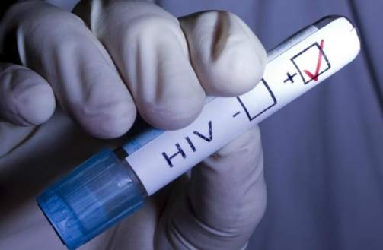
Что делать, если тест на ВИЧ оказался положительным
Нужно обратиться к врачу центра СПИД, чтобы узнать, в каком состоянии находится иммунная система, как укрепить здоровье, когда нужно принимать противовирусную терапию, как исключить риск передачи ВИЧ другим людям.
Следует подумать, кому нужно сказать о своем ВИЧ-статусе, а кому – нет. Подробно узнать о своих правах и не позволять другим людям нарушать их. Получить полную информацию о жизни с ВИЧ. Определить, к кому можно обратиться за помощью и поддержкой.
ВИЧ-инфицированный, по-прежнему, остается полноправным членом общества. Но так как, ВИЧ-инфицированный представляет для окружающих определенную угрозу (заражение ВИЧ-инфекцией).
122 статья Уголовного кодекса предусматривает уголовную ответственность за заведомое поставление другого лица в опасность заражения ВИЧ-инфекцией.

Slide 18

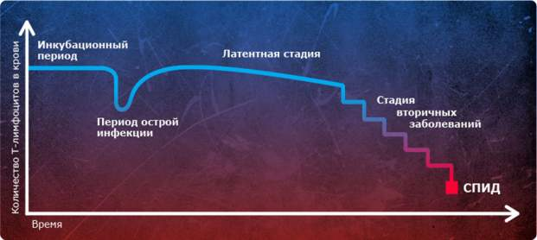
Это надо знать
Надо знать, что клиническое течение ВИЧ-инфекции проходит несколько стадий.
1 стадия — период инкубации. Симптомов заболевания нет.
2 стадия — период острой воспалительной реакции на вирусную инфекцию.
инфекций.
3 стадия — пре-СПИД. Человек чувствует себя практически здоровым. После 2 стадии остаются увеличенными лимфоузлы. 1-3 стадии ВИЧ инфекции могут длиться до 20 лет.
4 стадия — СПИД.
5 стадия — терминальная. Наступает смерть от оппортунистических

Slide 19

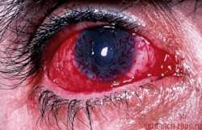
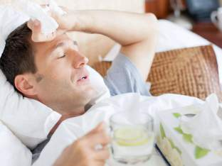
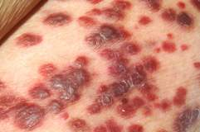
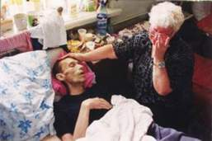
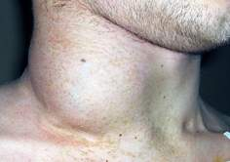
Симптомы СПИДа
Клиническая картина проявления болезни достаточно обширна.
К первым симптомам могут относиться:
лихорадочное состояние;
сыпь на коже и слизистых;
увеличение и/или болезненность лимфоузлов;
катаральные проявления, кашель, ринит, фарингит;
снижение веса;
стойкая или периодическая диарея;
увеличение печени и селезенки в размерах.

Slide 20

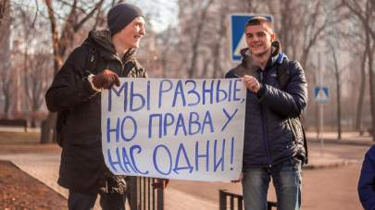

Права ВИЧ- инфицированного
ВИЧ - инфицированный человек имеет те же права, что и любой другой человек. Общение с ВИЧ - инфицированным человеком безопасно, поэтому не стоит отказываться от взаимоотношений с человеком только потому, что он инфицирован. Может быть, кто-то из вас будет в будущем заботиться об этих людях, это очень полезная работа. Если бы таких людей не было, то больные СПИДом умирали бы в нечеловеческих условиях, потому что с течением времени они становятся совершенно беспомощным. Они нуждаются в нашей помощи и понимании, а не в отвержении.

Slide 21


Профилактика
Человек может избежать заражения ВИЧ-инфекцией, изменив свое поведение на более безопасное:
- не употребляйте наркотические вещества, тем более внутривенно;
- не начинайте половую жизнь в ранней юности только потому, чтобы доказать свою «взрослость»;
- избегайте беспорядочных половых контактов;
- пользуйтесь одноразовыми и стерильными инструментами для медицинских процедур;
- не пользуйтесь чужими бритвами, маникюрными наборами;
- берегите свое здоровье, поддерживайте чистоту тела, что предохранит вас от многих болезней.

Slide 22
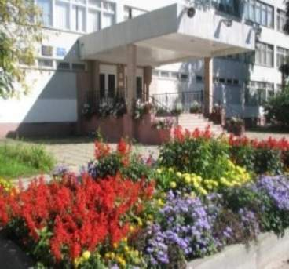
Исследовательский этап работы
МОУ «Гимназия № 4» - одно из лучших учебных заведений г.о. Электросталь. Уже на протяжении тридцати пяти лет гимназия удерживает лидирующие позиции на рынке образовательных услуг города благодаря творческому сотрудничеству учителей, учеников и их родителей.
Учитывая высокую заболеваемость ВИЧ-инфекцией и ее быстрые темпы распространения, возникает необходимость в активном проведении профилактики по ВИЧ. Нам стало интересно, насколько учащиеся гимназии и их родители владеют информацией о ВИЧ и СПИДе.
.

Slide 23

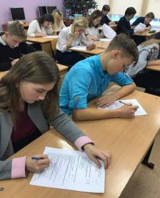
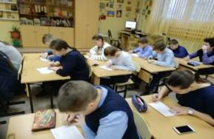
Социологический опрос
Мы выделили 3 группы:
1 группа - учащиеся 6 «Б» класса (возрастная группа 12 лет) – классный руководитель Цыганкова Е.А.
2 группа - учащиеся 9 «А» класса (возрастная группа 15 лет) – классный руководитель Тимофеева Д.В.
3 группа – родители учащихся.
Для каждой группы разработали социологические тесты-анкеты.

Slide 24
Результаты социологического опроса на тему «Что я знаю о ВИЧ/СПИДе»
В 6 «Б» классе в социологическом опросе на тему «Что я знаю о ВИЧ/СПИДе» участвовало 32 человека. Ребятам было предложено ответить на 12 вопросов.
ВОПРОСЫ | Да | Нет | Затруднились ответить
Любой человек может заразиться ВИЧ-инфекцией | 26 чел. – 80,6% | 5 чел. – 15,5% | -
ВИЧ/СПИД можно лечить, но нельзя до конца вылечить | 13 чел. - 40,3 % | 13 чел. - 40,3 % | 5 чел. – 15,5%
ВИЧ-инфекция может передаваться через воздух (во время разговора, кашля) | 7 чел. – 21,7% | 22 чел. 0 68,2% | -
Можно самостоятельно определить свой ВИЧ-статус без тестирования | 1 чел. - 3,1% | 30 чел. – 93,0% | -
Для ВИЧ-инфецированных требуется отдельное рабочее место, кабинет для обучения | 18 чел. – 55,8% | 12 чел. – 37,2% | 1 чел. – 3,1%
ВИЧ-инфекция передается при использовании общей иглы, шприца | 22 чел. – 68,2% | 8 чел – 24,8% | 1 чел. – 3,1%
Можно заразиться ВИЧ, если целоваться с ВИЧ-инфецированным человеком | 22 чел. – 68,2% | 8 чел – 24,8% | 1 чел. – 3,1%
Через укус комара можно заразиться ВИЧ-инфекцией | 12 чел. – 37,2% | 17 чел. – 52,7% | 2 чел. – 6,2%
ВИЧ передается через незащищенные (т.е. без презерватива) половые отношения | 22 чел. – 68,2% | 5 чел – 15,5% | 4 чел. - 12,4%
Женщина, инфицированная ВИЧ, может родить здорового ребенка | 7 чел. - 21,7% | 21 чел. – 65,1% | 3 чел. – 21,7%
Вы проходили тестирование на ВИЧ на протяжении последних 12 месяцев | 1 чел. – 3,1% | 29 чел. – 89,9% | 1 чел. – 3,1%
Если близкий вам человек заболеет СПИДом, вы будите поддерживать его/ее, помогать и ухаживать за ним/ней | 28 чел. – 86,8% | 3 чел. – 21,7% | -
Социологический опрос показал, что учащиеся 6 «Б» класса уже достаточно хорошо осведомлены о проблемах ВИЧ. Но некоторые вопросы вызвали у ребят затруднения, а на некоторые они не смогли ответить верно. У 80,8% учащихся отмечается наличие знаний о СПИДе, остальные, т .е. 19,2% ответили, что не знают о СПИДе.
Конкретно на вопрос, излечимо ли это заболевание 40,3% ответили верно, также, 40,4% отвечают, что СПИД можно излечить и 15,5 % затруднились ответить на этот вопрос.
Настораживает и то, что трое учащихся класса, а это 21,7% всех опрашиваемых ребят класса, на данный момент не готовы прийти на помощь близким людям, заболевшим СПИДом.

Slide 25
Результаты социологического опроса на тему
«Что вы знаете о ВИЧ/СПИДе»
В 9 «А» классе в анонимном социологическом опросе на тему «Что вы знаете о СПИДе» участвовало 23 человека. Ребятам было предложено ответить на 32 вопроса.
№ п/п | Вопросы | Да | Нет | Затруднились ответить
1 | ВИЧ-инфекция и СПИД - одно и то же? | 10 - 43% | 12 – 51,6% | 1 – 4,3%
2 | Как Вы думаете, что вызывает СПИД? | 18 – 77,4% | 5 – 22,6% | -
3 | Человеческий организм вырабатывает антитела к ВИЧ? | 6 – 25,8% | 17 – 73,1% | -
4 | Существует вакцина от ВИЧ? | 19 – 81,7% | 2 – 5,6% | -
5 | В чем суть разрушительного действия ВИЧ на организм? | ответили верно 13- 55,9% | ошиблись 10 – 40,3% | -
6 | Люди, инфицированные ВИЧ, могут чувствовать себя хорошо в течение нескольких лет? | 18 – 77,4% | 5 – 23,6% | -
7 | Как человек может узнать, что у него ВИЧ? | 22 – 95,7% | - | 1 – 4,3%
8 | Через какое время с момента предполагаемого заражения лучше сдавать тест на антитела к ВИЧ? | ответили верно 10 – 40,3% | ошиблись 11 – 59,7% | -
9 | Период «окна» - это состояние, когда... | ответили верно 9 – 38,7% | ошиблись 14 – 60,2% | -
10 | С какого момента после инфицирования человек может заразить других? | ответили верно 13 – 55,9% | ошиблись 10 – 40,3% | -
11 | Вирусы могут долго сохранять дееспособность... | 16 – 68,8% | 4 – 17,2% | 2 – 8,6%
12 | Поскольку ВИЧ неизлечим, лучше и не знать, инфицирован ты, или нет? | 22 – 95,7% объяснили 19 – 81,7% | - не смогли объяснить 3 – 12,9% | 1 – 4,3%
13 | По внешнему виду человека всегда можно определить, инфицирован ли он ВИЧ? | ответили верно 22 – 95,7% | - | 1 – 4,3%
14 | По каким признакам/симптомам у человека можно диагностировать СПИД? | ответили верно 16 – 68,8% | ошиблись 6 – 25,8% | 1 – 4,3%
15 | 15. Отметьте пути передачи ВИЧ-инфекции. | ответили верно 23 – 100% | - | -
16 | Контакт с какими жидкостями организма наиболее опасен в смысле инфицирования ВИЧ? | ответили верно 20 – 80,6% |  | 3 – 12,9%
17 | Алкоголь и наркотики увеличивают риск заражения ВИЧ? | 3 – 12,9%
18 | Можно заразиться, работая рядом с ВИЧ-инфицированным? | 3 – 12,9%
19 | Презерватив – абсолютная гарантия безопасности? | 8- 34,3%
20 | При пользовании презервативами нужно применять только лубриканты на водной основе? | 10 – 40,3%
21 | Противозачаточные таблетки защищают от ВИЧ? | 2 – 8,6%
22 | Сколько лет может прожить человек больной СПИДом? | 2- 8,6%
23 | Как Вы думаете, нужно ли изолировать больных СПИДом от общества? | 6 – 25,8%
24 | Может ли ВИЧ-положительный иметь здорового ребенка? | 6 – 25,8%
25 | Какие из нижеперечисленных мер Вы считаете целесообразными для профилактики СПИДа? | ответили верно 23 – 100%
26 | Вы обсуждаете с родителями тему «ВИЧ и СПИД» (способы заражения, пути передачи и т. д.)? | 6 – 25,8
27 | Как Вы думаете, знаний родителей достаточно, чтобы они смогли ответить на ВСЕ интересующие Вас вопросы по данной теме? | 10 – 40,3%
28 | Если Вы подойдете к родителям и произнесете фразу «Я хочу сдать анализы на ВИЧ», какова будет их реакция? (можно выбрать несколько вариантов ответов) | 1.Родители будут шокированы – 9 –38,7% 2.Зададут много вопросов – 19 – 40,1% 3.Не обратят внимания – 1 - 4,3% 4.Отнестся с пониманием – 7 – 30,1% 5.Не скажут ничего, им все равно – 2 – 8,6%
29 | Вы знаете о том, где можно сдать анализы на ВИЧ? | 15 – 63,9%
30 | Хотели ли вы получить больше подробной информации на тему «ВИЧ и СПИД»? | 13 – 55,9%
31 | Вы хотели, чтобы проводились уроки «Равный равному о…» (урок-дискуссия на определенную тему). | 9 – 38,7%
32 | Если Вы ответили «ДА» на предыдущий вопрос, напишите несколько тем для обсуждений, которые Вас особенно интересую | 1.Когда будет разработана вакцина против ВИЧ. 2.Забота и физическом и психологическом здоровье человека.

Slide 26
Результаты социологического опроса на тему
«Что вы знаете о ВИЧ/СПИДе»
Социологический опрос показал, что ребята возрастной группы 15 лет уже знают о ВИЧ СПИДа. Они понимают, что данная проблема является не только медицинской, но и социальной.
В то же время только 50% ребят понимают, в чем различие вируса ВИЧ и заболевания СПИД. Они плохо информированы о том, через какое время с момента предполагаемого заражения лучше сдавать тест на антитела к ВИЧ, что такое период «окна», с какого момента после инфицирования человек может заразить других. Нас очень удивило, что ребята не знают, что алкоголь и наркотики увеличивают риск заражения ВИЧ.
Настораживает и том факт, что дети не обсуждают с родителями тему ВИЧ и СПИД (способы заражения, пути передачи и т. д.). Они боятся, что родители будут шокированы, будут задавать много вопросов, не обратят никакого внимания, потому что им все равно. Только 30,1% родителей , по ответам учеников, отнесутся с пониманием.

Slide 27

Результаты социологического опроса родителей (законных представителей) на тему
«Что должен знать о ВИЧ СПИДа каждый»
Мы посчитали необходимым узнать, какой информацией владеют родители учащихся о проблеме ВИЧ СПИДа. На родительском собрании родителям было предложено анонимно ответить на 4 вопроса и высказать свои предложения и советы по профилактической работе по проблеме ВИЧ – СПИД.
В анонимном социологическом опросе участвовало 18 родителей учащихся 9 «А» класса.
№ п/п | Вопрос | Да | Нет | Затруднились ответить
1 | ВЫ знаете, как расшифруется СПИД? | 15 – 83,25% | 3 – 16,5%
2 | ВЫ знаете причины заболевания СПИДа? | 17 – 94,35% | 1 – 5,55%
3 | Как ВЫ думаете, СПИД передается от матери к ребенку? | 13 – 72,15% | 1 – 5,55% | 4 – 22,20%
4 | ВЫ уверены, что вы на 100% не больны СПИДом? | 17 – 9,35% | 1 – 5,55%

Slide 28
Советы родителей
Соблюдать правила личной гигиены.
Не иметь случайных половых связей.
Всегда предохраняться латексными презервативами.
Никогда не употреблять наркотиков – это верный путь к ВИЧ.
Посещать салоны красоты и тату салоны только с проверенными сертификатами.
Следить за тем, чтобы в больницах при инъекциях и сдаче крови использовались только одноразовые шприцы и одноразовые медицинские инструменты.
Регулярно сдавать анализы и проходить плановые обследования.
Вести здоровый образ жизни.

Slide 29
Социологический опрос показал,что
1. На основании анонимного социологического опроса, можно сделать вывод, что профилактическую работу по проблеме ВИЧ/СПИД среди учащихся необходимо продолжать, привлекая для этого не только учителей, но и волонтёров, а также родителей учащихся. Такую работу можно проводить на уроках биологии и во время внеурочной деятельности.
2. Для родителей также необходимо проводить профилактическую работу. Это могут быть родительские собрания в виде круглого стола «Профилактика ВИЧ-инфекции путем пропаганды здорового образа жизни»; на собрание могут быть приглашены медицинские работники или волонтеры, и поговорить на тему «Пути заражения» или провести единый информационный классный час «Урок во имя жизни» для учащихся и их родителей.

Slide 30

Вывод
1. ВИЧ — это вирус, который ослабляет иммунную систему и делает организм более склонным к развитию оппортунистических заболеваний и инфекций.
2. Хотя в настоящее время от ВИЧ невозможно избавиться полностью, люди могут устанавливать контроль над вирусом. Пациенты с ВИЧ -положительным статусом могут жить здоровой и полноценной жизнью при правильном медицинском уходе, который главным образом заключается в приёме антиретровирусных препаратов.
3. Ранняя диагностика и эффективное лечение — это те жизненно важные шаги, которые помогают замедлить прогрессирование вируса и значительно повышают качество жизни.
4. Своевременное выявление признаков ВИЧ позволяет получить быстрый диагноз и быстрое лечение.
5. Здоровый образ жизни без алкоголя и наркотиков, при постоянном проверенном половом партнере ведет нас к долгой и счастливой жизни.

Slide 31
Заключение
В результате изучения научной литературы и проведенного исследования нам удалось достигнуть поставленной цели.
1. Мы получили информацию о вирусе иммунодефицита человека, путях передачи инфекции и мерах профилактики заболевания
2. Провели социологический опрос среди учащихся МОУ «Гимназия № 4» (возрастная группа 12 и 15 лет) и их родителей и законных представителей (возрастная группа 30 лет и старше). Проведенные исследования показали, что профилактическую работу по данной проблеме необходимо систематически проводить среди всех возрастных групп.
3. У нас получилось информировать учащихся и их родителей о проблеме ВИЧ/СПИД, о ценностном отношении к своему здоровью, о службах помощи для ВИЧ-инфицированных.
Мы пришли к выводу, что уберечься от СПИДа может тот, кто ведет нормальную половую жизнь , соблюдает правила личной гигиены, не употребляет спиртные напитки и наркотики.
В ходе исследовательской работы я научился работать с научной литературой, познакомился с методикой ведения научного эксперимента, научился оформлять результаты своего труда и защищать результаты своих наблюдений.
Нашу работу можно использовать на уроках ОБЖ, биологии и внеурочной деятельности, как наглядное пособие.

Slide 32

Литература
1.http://aids-centr.perm.ru/images/4/hiv_in_russia/hiv_in_rf_30.06.2018.pdf - Справка ВИЧ-инфекция в Российской Федерации на 2018 г
2.https://spid-vich-zppp.ru Официальная статистика.
3.http://trv-science.ru/2011/04/12/10-vazhnejshix-faktov-o-vich-i-spide/ - 10 важнейших фактов о ВИЧ и СПИДе.
4. ред. Денисов, Б.П. Том 11. Демография ВИЧ; М.: МАКС Пресс - Москва, 2005. - 126 c.
5. Колман Майкл Вирусная инфекция; Эгмонт Россия Лтд. - Москва, 2000.
6.Рахманова А.Г., Виноградова Е.Н., Воронин Е.Е., Яковлев А.А. ВИЧ-инфекция.
7.Личко А.Е., Битенский В.С. Подростковая наркомания. - Л.: Медицина, 1991.
8.Ляхович А.В., Голиусов А.Т., Полесский В.А., Лозовская А.С., Романенко Г.Ф. Профилактика ВИЧ/СПИд и других инфекций, передающихся половым путем. – М., Медицина для Вас, 2003
9.Азбука СПИДа : Пер. с англ. / Под редакцией. М. Адлера. – М. : Мир, 1991
10.Профилактика ВИЧ-инфекции среди населения. Вопросы и ответы. – Государственное учреждение здравоохранения «Тульский областной центр по профилактике и борьбе со СПИД и инфекционными заболеваниями»

